Slide 1
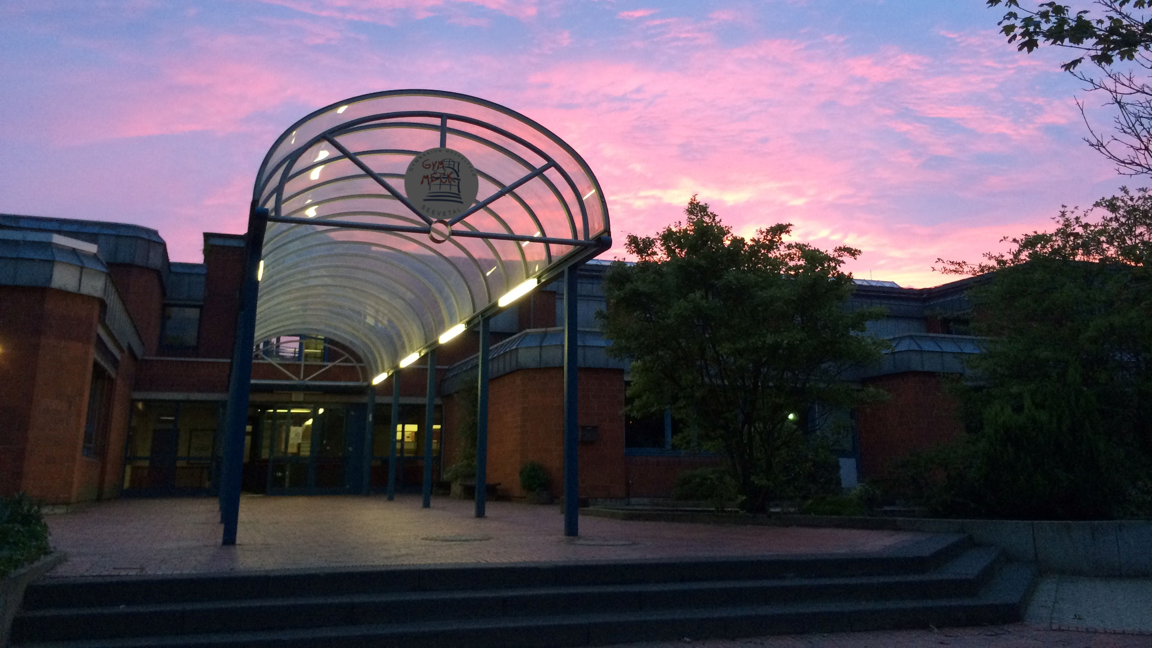
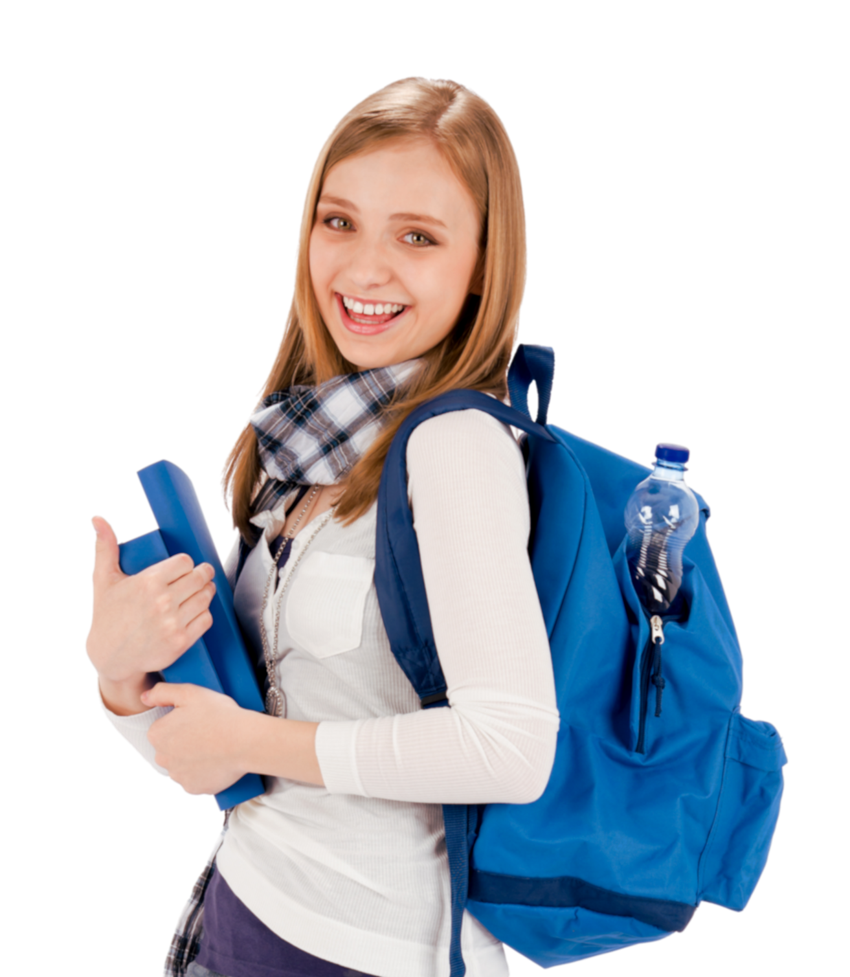
Willkommen
in unserer starken Schule!

Slide 2
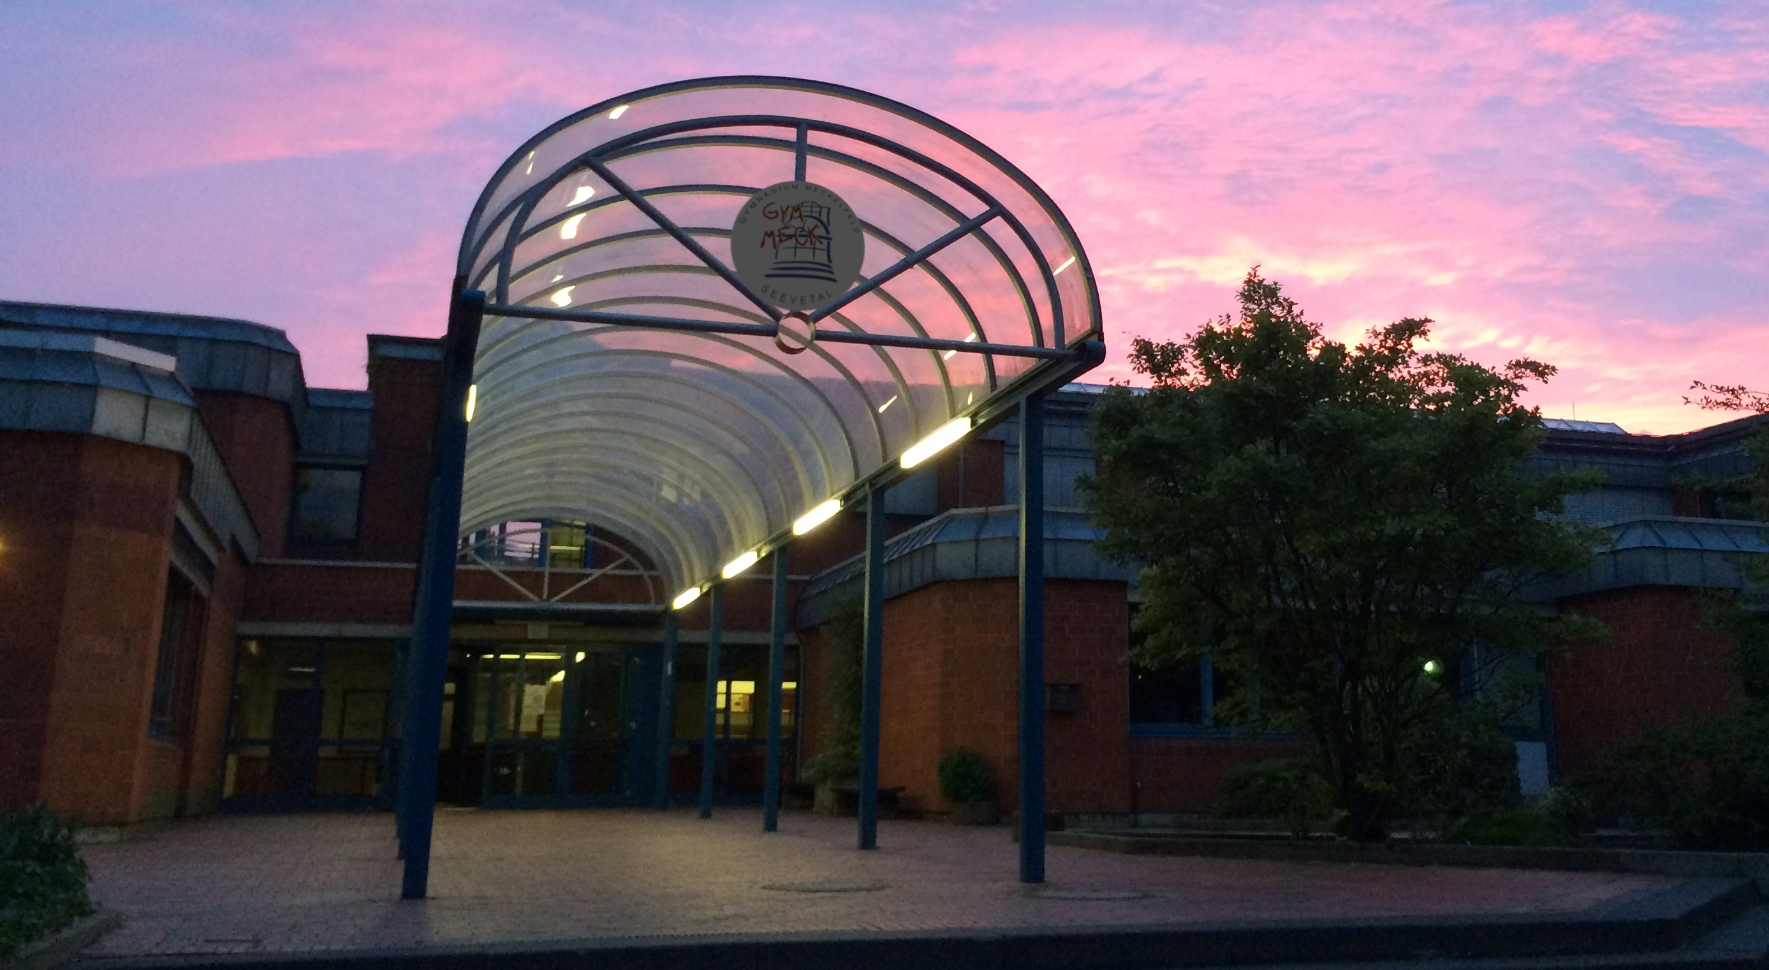
Willkommen
in unserer starken Schule!

Slide 3
Was zeichnet uns aus?
Ganztag
Leseförderung
Mensa
Theater
Mediathek
Musik
Weltoffenheit
Naturwissenschaften
Tablet-Klasse

Slide 4
Offene Ganztagsschule
1.-6. Stunde: Unterricht

Slide 5
Offene Ganztagsschule
1.-6. Stunde: Unterricht
7. Stunde: Mensa-Pause

Slide 6
Offene Ganztagsschule
FREIWILLIG
1.-6. Stunde: Unterricht
7. Stunde: Mensa-Pause
8. Stunde: AGs, Förderunterricht und Hausaufgabenbetreuung

Slide 7
Offene Ganztagsschule
FREIWILLIG
1.-6. Stunde: Unterricht
7. Stunde: Mensa-Pause
8. Stunde: AGs, Förderunterricht und Hausaufgabenbetreuung
9. Stunde: Hausaufgabenbetreuung

Slide 8
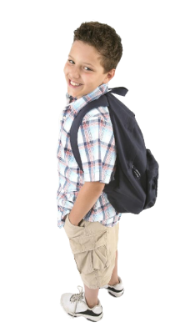
Hilfestellungen für den Übergang
Gymnasium
SunS
(Schüler unterrichten Schüler)
Hausaufgabenkonzept
Doppelstunden
Kooperative Lernformen
Beratungslehrerin
Mediatorin
Verfügungsstunde
Paten aus Klasse 9
Einführungstage
Grundschule
Zusammenarbeit Grundschulen
Bunter Nachmittag

Slide 9
Leseförderung
LESESCHULE
LESESTRATEGIEN
LESEMOTIVATION
5.Klasse
Rezi-prokes
Lesen
6.Klasse
Lautes
Denken
Vorlese-
wett-bewerb
Antolin
Koop. Bücherei Seevetal Schul-
Media-thek
Buch-
vorstel-lungen
Bücher-kiste
Lese-nächte
Märchen-erzähler
Autoren-
lesungen
DIAGNOSE
SCHULEIGENES METHODENCURRICULUM
FACHKONFERENZEN

Slide 10
Die Laufbahn

Slide 11
Offene Ganztagsschule
Märchenerzählerin
Partnerschaft mit Gemeindebücherei
Bläserklasse
5
KLASSE
GYMNASIUM MECKELFELD
1. Fremdsprache:
Englisch
Fachübergreifendes Jugendbuchprojekt
Informatik als Epochenfach
Präventionsworkshop:
Datenschutz

Slide 12
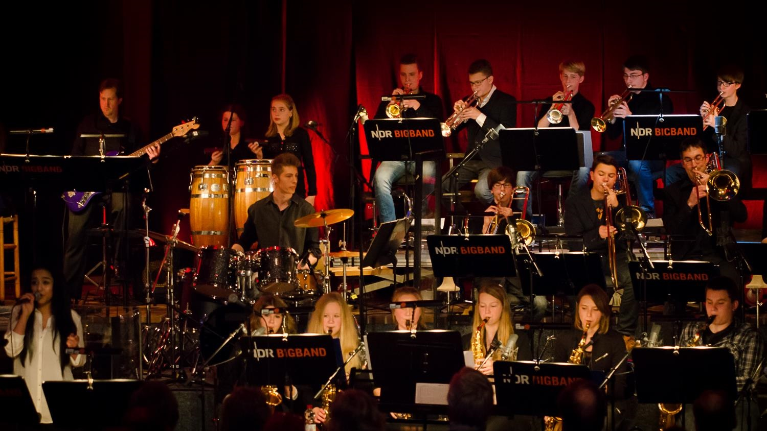
Freude an Musik!

Slide 13
Freude an Musik!
Bläserklasse
Concert Band
Musik-AG (Pop-Chor)
Brick House BigBand

Slide 14
Offene Ganztagsschule
Märchenerzählerin
Partnerschaft mit Gemeindebücherei
Bläserklasse
5
KLASSE
GYMNASIUM MECKELFELD
1. Fremdsprache:
Englisch
Fachübergreifendes Jugendbuchprojekt
Informatik als Epochenfach
Präventionsworkshop:
Datenschutz

Slide 15
Offene Ganztagsschule
2. Fremdsprache: Französisch, Spanisch, Latein
6
Marionettenspieler
KLASSE
GYMNASIUM MECKELFELD
Präventionsworkshop „Gewaltvermeidung und Zivilcourage“
Vorlesewettbewerb

Slide 16
Freude an Sprachen!
Erste Fremdsprache: Englisch
Zweite u. dritte Fremdsprachen: Französisch
Spanisch
Latein

Slide 17
Offene Ganztagsschule
2. Fremdsprache: Französisch, Spanisch, Latein
6
Marionettenspieler
KLASSE
GYMNASIUM MECKELFELD
Präventionsworkshop „Gewaltvermeidung und Zivilcourage“
Vorlesewettbewerb

Slide 18
Offene Ganztagsschule
Präventionsstunde
7
KLASSE
GYMNASIUM MECKELFELD
Vorlesewettbewerb Französisch
Präventionsworkshop „Cybermobbing“

Slide 19
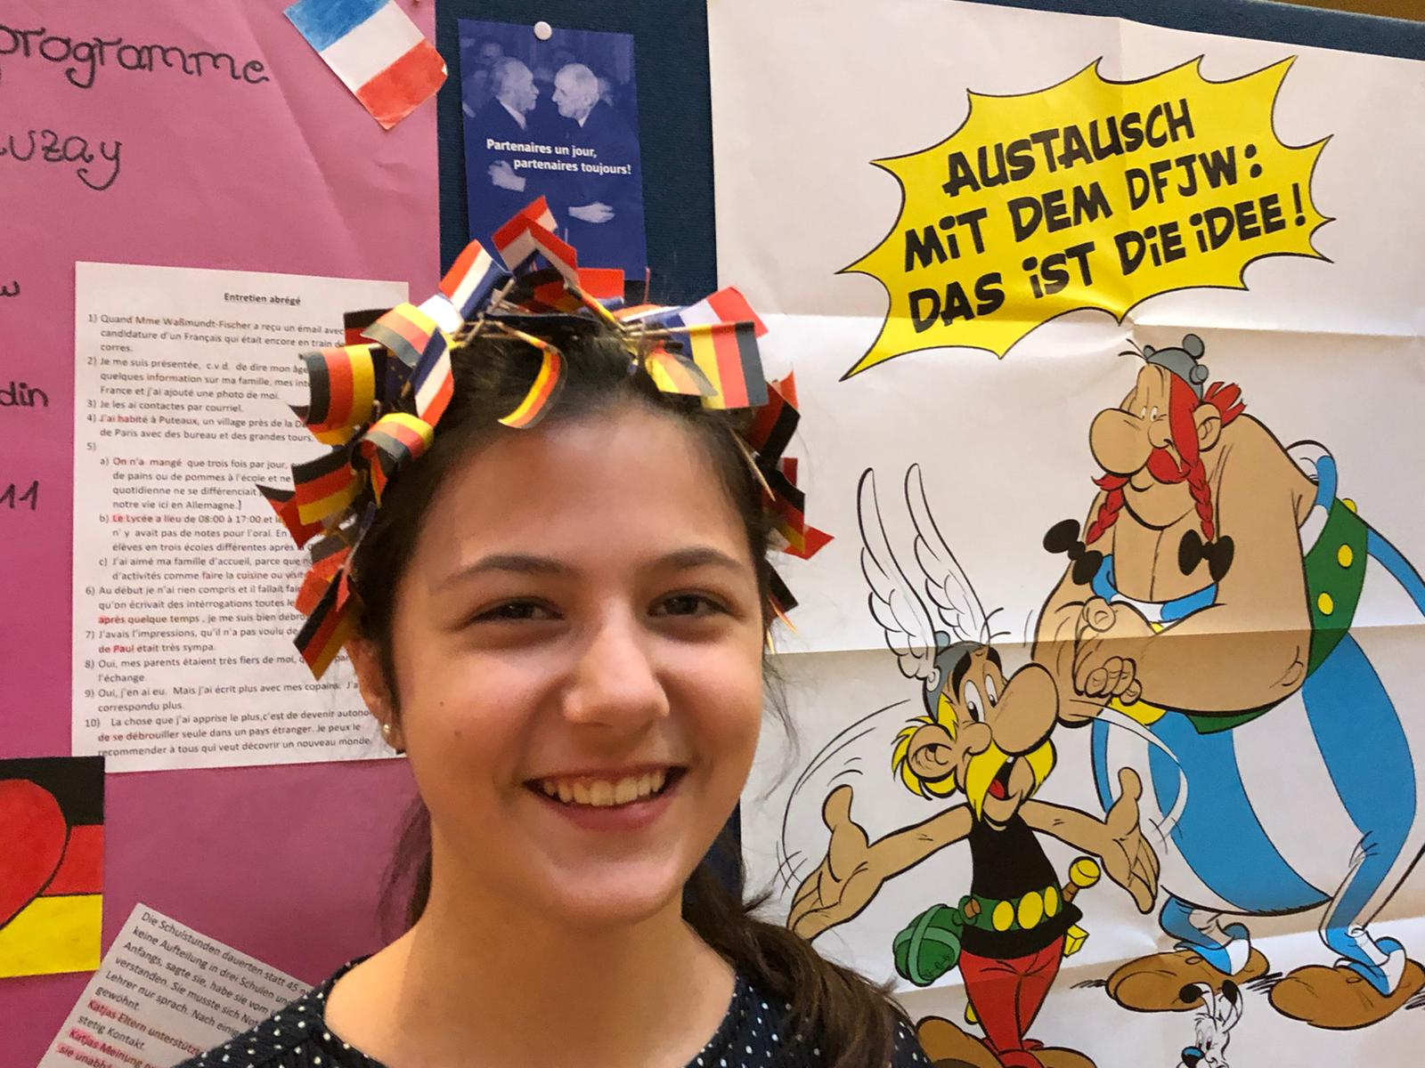
Freude an Französisch!

Slide 20
Freude an Französisch!
Französischer Festtag
Vorlesewettbewerb Französisch
Prix des
Lycéens Allemands
DELF (Diplôme d‘Etudes en Langue Française)

Slide 21
Offene Ganztagsschule
Präventionsstunde
7
KLASSE
GYMNASIUM MECKELFELD
Vorlesewettbewerb Französisch
Präventionsworkshop „Cybermobbing“

Slide 22
Jugendbuchprojekt ggf. mit Exkursion nach Hamburg
DELE (Diploma de Español como Lengua Extranjera)
8
KLASSE
GYMNASIUM MECKELFELD
DELF (Diplôme d‘Etudes en Langue Française)
Wahlunterricht: Bilingual
Präventionsworkshops „Die Täter und die Folgen einer Straftat“
und „Suchtprävention“
Wahlunterricht: Informatik

Slide 23
Tablet-Klasse
DELE (Diploma de Español como Lengua Extranjera)
Frankreich-Austausch
9
KLASSE
GYMNASIUM MECKELFELD
DELF (Diplôme d‘Etudes en Langue Française)
Spanien-Austausch
Wahlunterricht: Bilingual
Wahlunterricht: Informatik

Slide 24
Uddevalla
Meckelfeld
Christchurch
Mulsanne
Chicago, IL
Valencia

Slide 25
Tablet-Klasse
DELE (Diploma de Español como Lengua Extranjera)
Frankreich-Austausch
9
KLASSE
GYMNASIUM MECKELFELD
DELF (Diplôme d‘Etudes en Langue Française)
Spanien-Austausch
Wahlunterricht: Bilingual
Wahlunterricht: Informatik

Slide 26
10
KLASSE
GYMNASIUM MECKELFELD
Kooperation mit KZ-Gedenkstätte Neuengamme
Präventionsworkshop „Sucht im Straßenverkehr“

Slide 27
Und über alle Jahrgänge…
5
10
9
8
7
6
KLASSE
GYMNASIUM MECKELFELD
Wettbewerbe
Theater

Slide 28
Español Móvil
Mathematik-Olympiade
The Big Challenge
Känguru Wettbewerb
Prix des Lycéens Allemands
Lange Nacht der Mathematik
Mathematik ohne Grenzen
Vorlesewettbewerb
National Geographic Wissen
Informatik-Biber
Jugend trainiert für Olympia

Slide 29
Und über alle Jahrgänge…
Wettbewerbe
Theater

Slide 32
Freude am Theater!
2-3 Aufführungen pro Jahr
Theater als Ganztags-Angebot
Darstellendes Spiel als Oberstufenfach
Theater-AG

Slide 33
Und über alle Jahrgänge…
Wettbewerbe
Theater

Slide 34
Freude am Erfolg - Abitur
Durchschnittsnote der Abiturienten
(Kein Abitur wg. Wechsel zu G8)

Slide 36
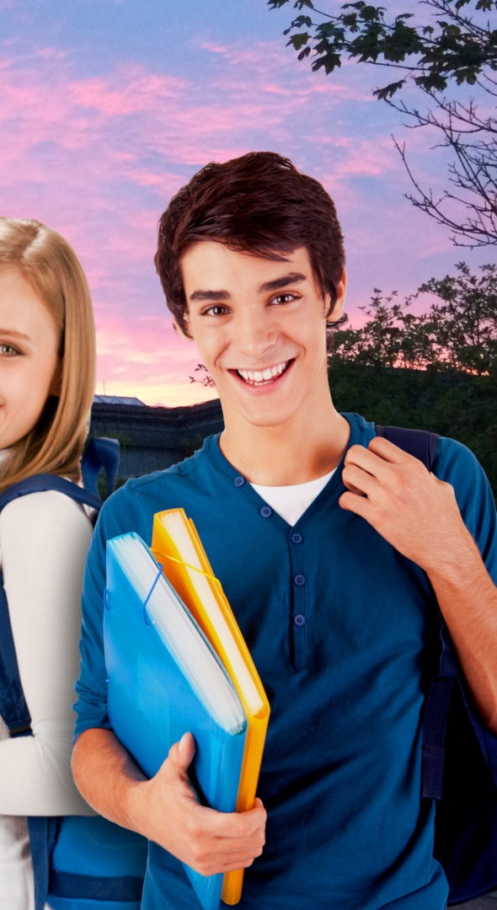
Wir freuen uns auf Ihr Kind!
Schnuppernachmittag:
Dienstag, den 21. März 2023 16:00
Anmeldetermine:
Donnerstag, den 4. Mai 2023 08:00-12:00 u. 14:00-18:00
Freitag, den 5. Mai 2023 08:00-12:00

